Slide 1
Благовещенску - 160 лет.
Столица Амурской области.
Основатели Благовещенска
2 июня 1856 года.
Именно эта дата считается сегодня днем рождения города.

Slide 3
На другой стороне Амура, китайский город Хэйхэ.
Между городами действует безвизовый режим. Китай отделён от города только рекой Амур. Ширина которого в этой местности достигает 800 метров.

Slide 4
Набережная Амура.

Slide 5
Одно из главных исторических зданий города – краеведческий музей

Slide 6
Драмтеатр.

Slide 7
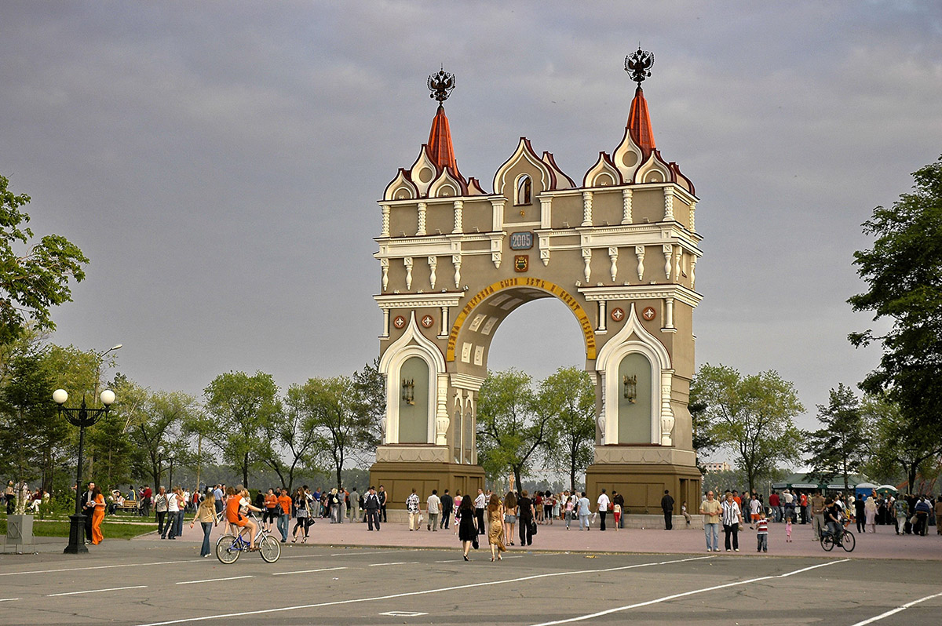
Триумфальная арка.

Slide 8
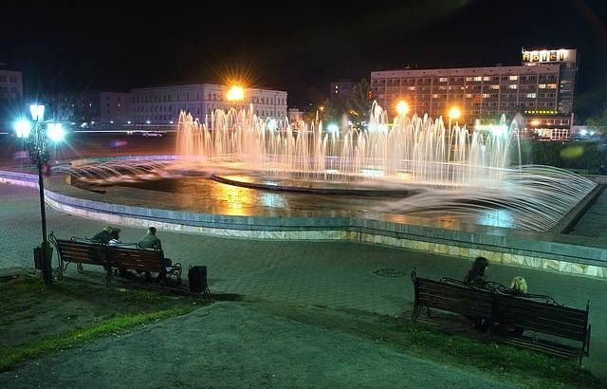
Площадь Ленина

Slide 9
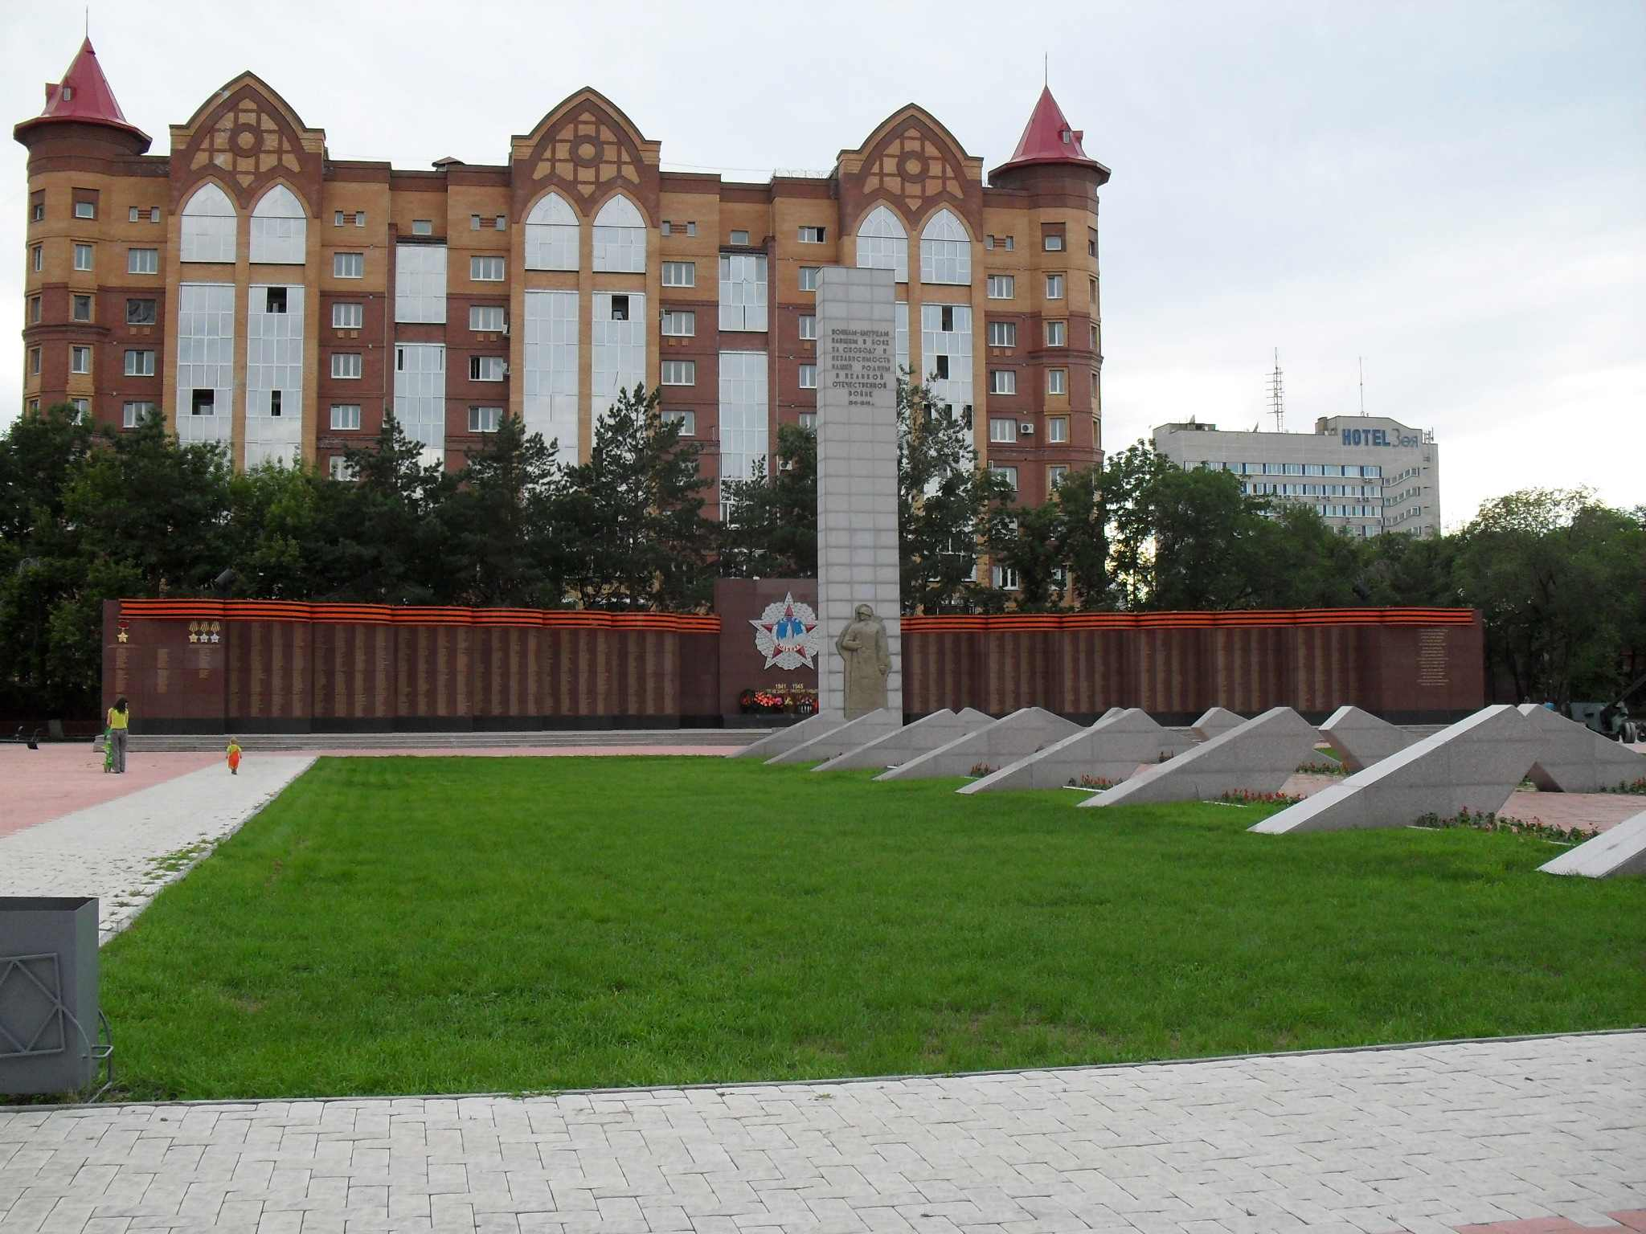
Площадь победы.

Slide 10
Духовное наследие, три храма.

Slide 11
Памятник афганцам.

Slide 12
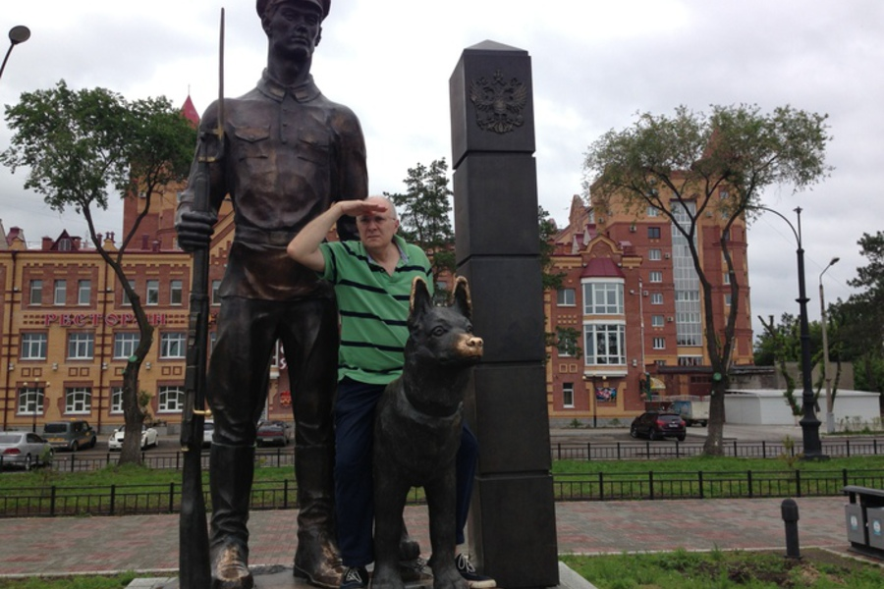
Памятник пограничникам.

Slide 13
Там, где Зея с Амуром встречается,
Где туманы встают над водой,
Город жизни моей просыпается.
Благовещенск, мой город родной.
Благовещенск, Благовещенск,
Ты любимый город мой.
Благовещенск, Благовещенск
Город славы трудовой.

